Slide 1
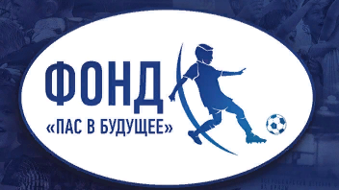
Турнир
«Кубок Абаевых»

Slide 2
Команда ФК «Алмаз-Антей» 2010 г.р. Приняла участие в турнире «Кубок Абаевых».
Сроки и место проведения турнира: Спортивный интернат «Чертаново», г. Москва с 28 марта по 01 апреля 2022г.
Затраты на участие в Турнире включают в себя:
•Взнос за участие в турнире ;
•Организация проживания и питания;
•Трансфер (вокзал – гостиница - вокзал);
•Трансфер (гостиница – арена – гостиница).

Slide 3
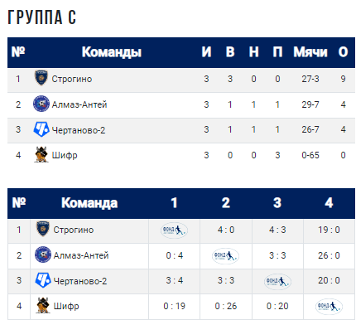
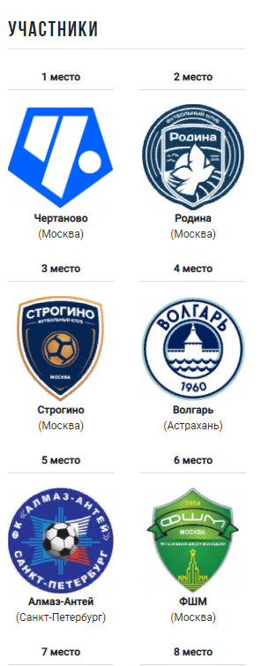
Результаты турнира
Данные взяты с официального сайта турнира:
https://fond-pvb.ru/tournir?id=98

Slide 4
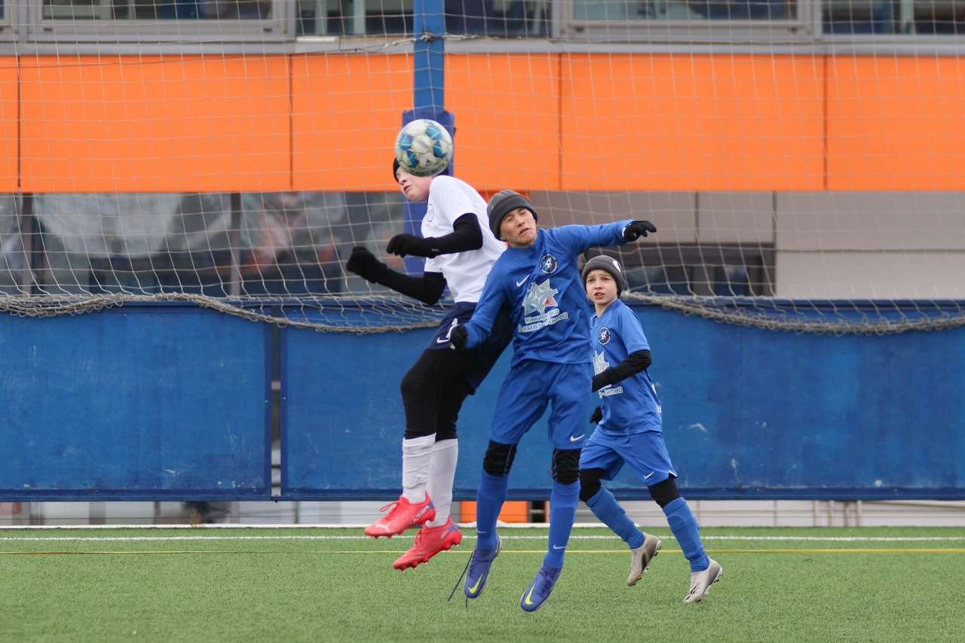
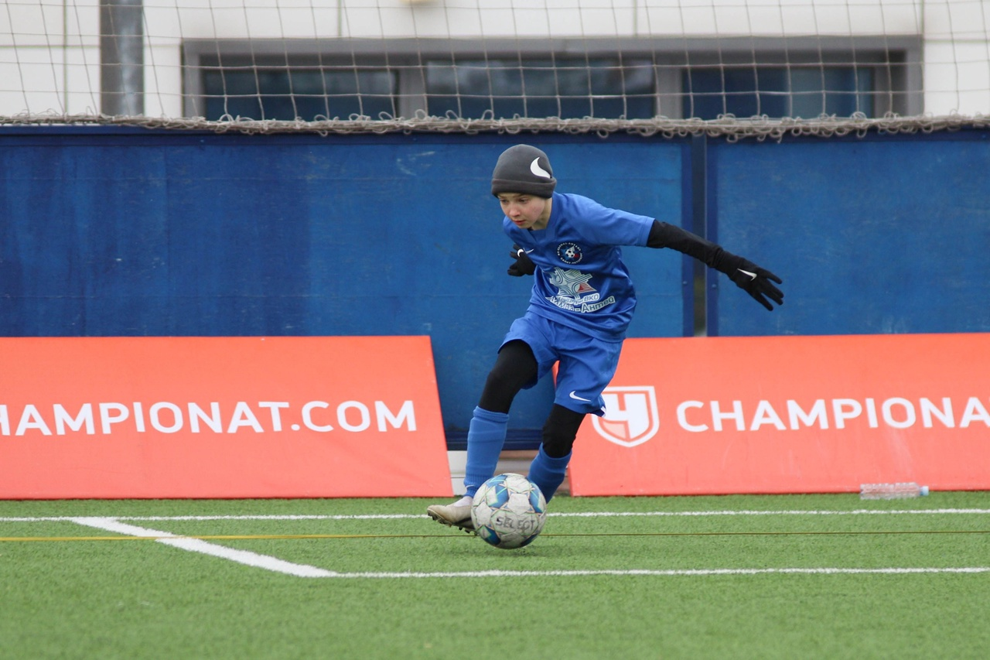
Фотографии взяты из официальной группы в вконтакте Фонд «Пас в Будущее»:
https://vk.com/album-174159729_283690915

